Slide 1
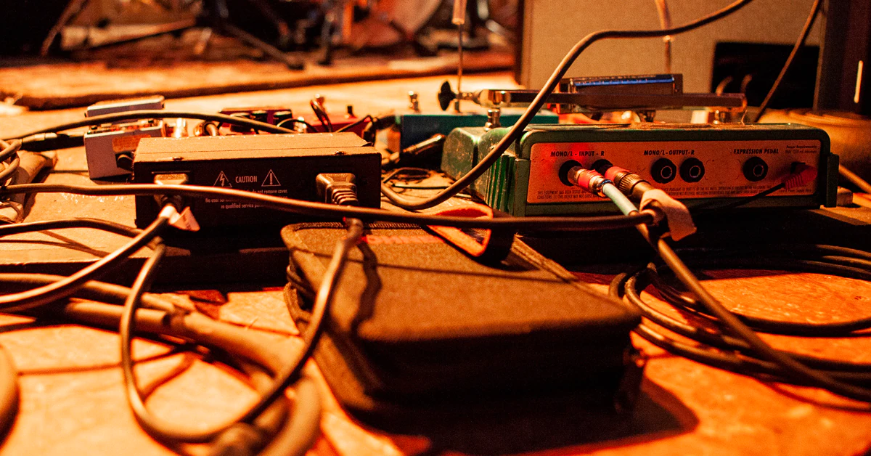


guitar effects hub
Process design Project Tijs Vandepoele
Notes:
Inleiding
-voorstelling
-introductie gitaareffecten
-problemen + bestaande oplossingen met voor en nadelen
- eigen opl. Met prototypes

Slide 2
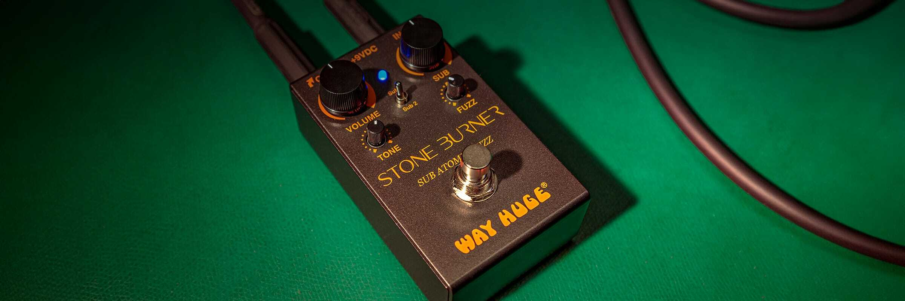
Notes:
Introductie effectpedalen:
- kleur geven aan klank
- eenvoudig principe: input – output – voeding – knopjes en schakelaar

Slide 3
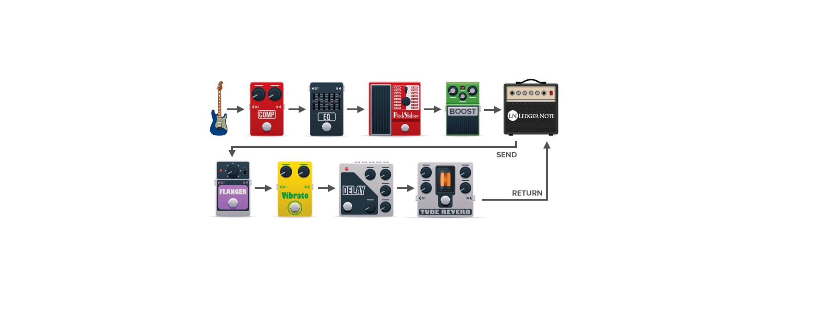
Notes:
Combineren
In theorie heel gemakkelijk
Pedaaltjes op een pedalboard

Slide 4
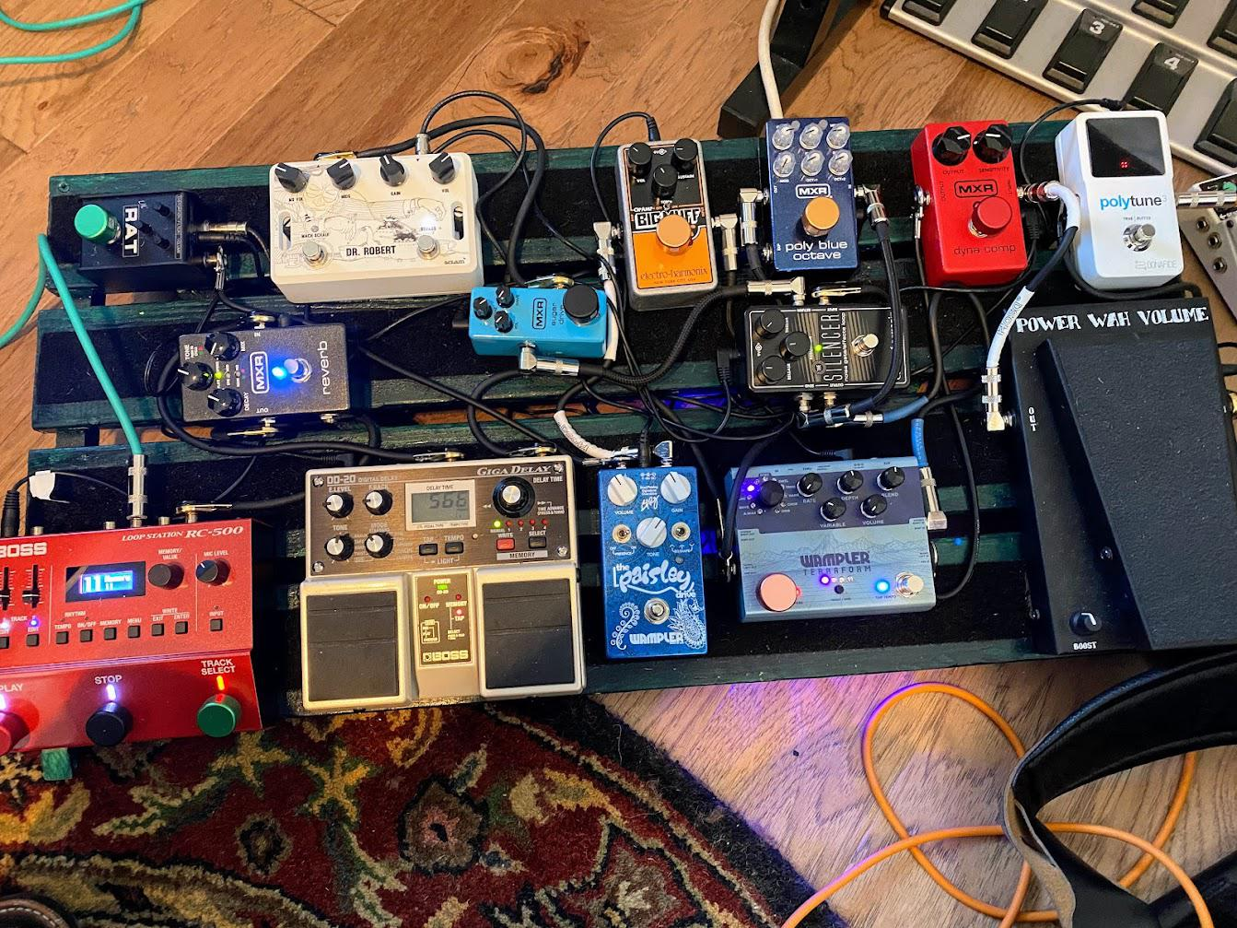

Pedalboard
Veel kabels
Degradatie signaal
Voeding
“Tapdansen”
Vaste volgorde
Notes:
In de praktijk

Slide 5
Signaalketen
Notes:
Belang van volgorde
2 keer ingespeeld
Dezelfde effecten, dezelfde gitaar, identieke instellingen op versterker en effecten
Enkel de volgorde is anders
Experimenteren

Slide 6
Oplossingen op de markt
Notes:
Gitaristen: grote winstgevende markt
2 voornaamste schetsen

Slide 7
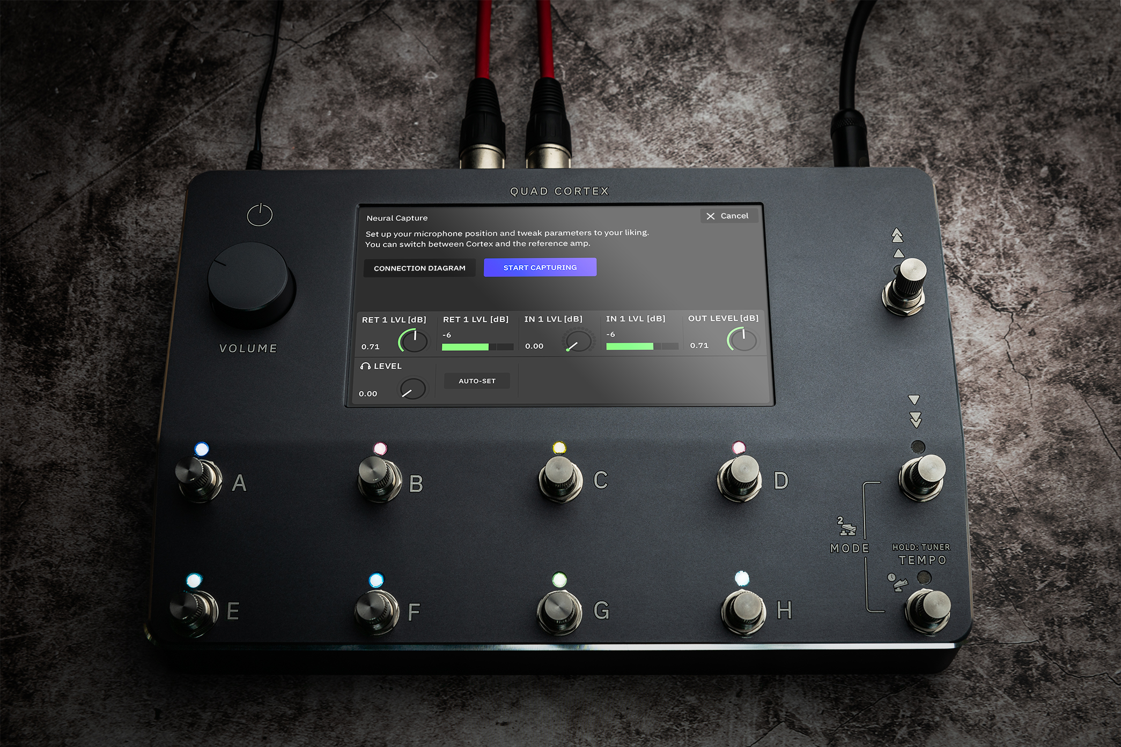

Digitale Multi-effects
Oneindig veel mogelijkheden
Weinig kabels
Rechtstreeks opnemen
Volledig programmeerbaar
Licht en compact
Notes:
Alle effectpedaaltjes vervangen door computer die ze digitaal simuleert

Slide 8
Digitale multi-effects
Duur
Simulaties
Overweldigend
Digitaal karakter
Notes:
Duur 600 -> 2000
Knop draaien -> menu’s scrollen
Veel gitaristen snakken toch naar authentieke van pedaaltjes, daarom …

Slide 9
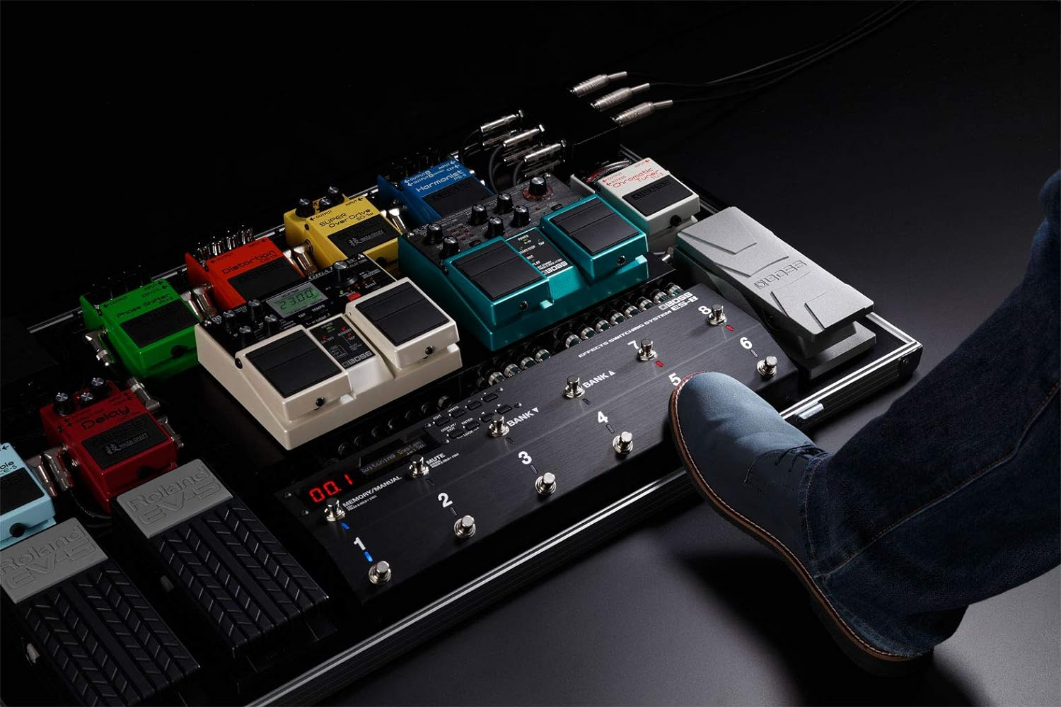
Pedal switchers
Analoog signaal
Volgorde flexibel
Geïntegreerde voeding
Programmeerbaar

Slide 10
Pedal switchers
Duur
Groot en zwaar
Nog meer kabels
Notes:
Duur 500-800 euro bovenop pedaaltjes

Slide 11
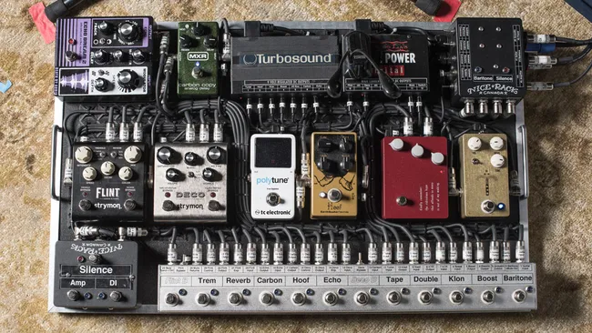

Slide 12
Project Guitar Effect Hub
Notes:
Beide oplossingen die er nu zijn hebben beperkingen
Concept voor 3e oplossing

Slide 13
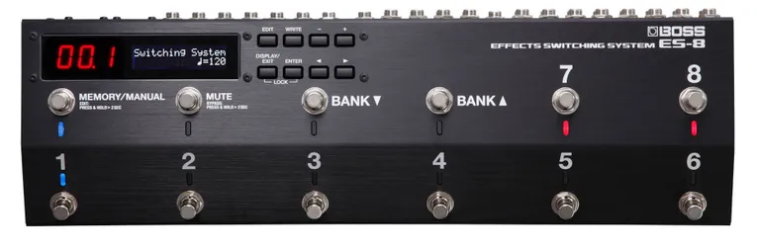
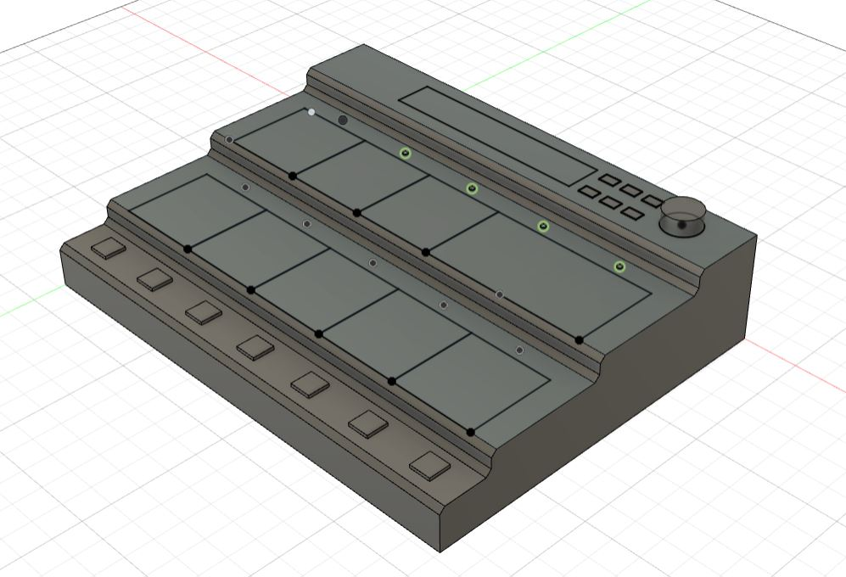
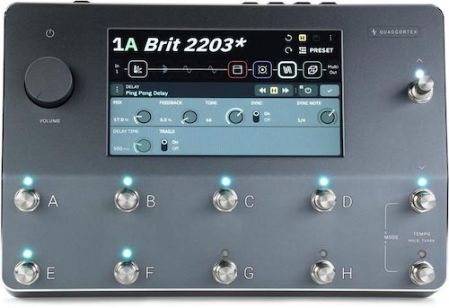
Project Guitar Effects Hub
Notes:
Hybride tussen switcher en digitale multi-effect
Patches maken waarin je kiest welke effecten actief zijn en de volgorde
Maar niet met standalone pedaaltjes en kabels, effecten intern.
Vgl: switcher: compacter, makkelijker te installeren, geen kabels van en naar effecten
mfx: eenvoudiger en intuitiever + analoge effecten
Goedkoper dan beide

Slide 14
Notes:
Waarom 3D-schets: duidelijk beeld van de visie
Middelste twee lagen: placeholders voor inbouw-effectmodules, apart te ontwikkelen
Modules: drukknop en potmeters / geen led, voeding batterij / input, output en voeding in connector / optie voor dubbele behuizing
Bovenste laag display en controls
Onderste laag: drukknoppen om te schakelen tussen opgeslagen patches
Achteraan: input, output, send return effects loop, netsnoer

Slide 15
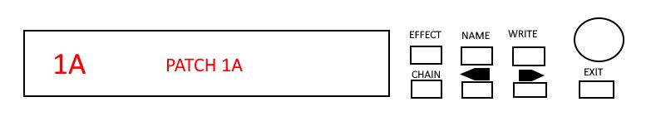
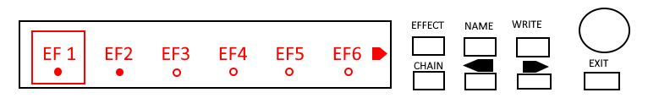
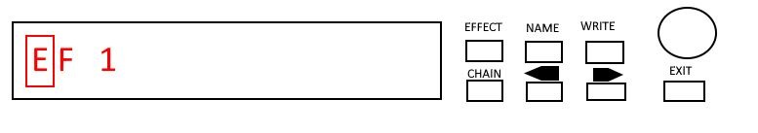
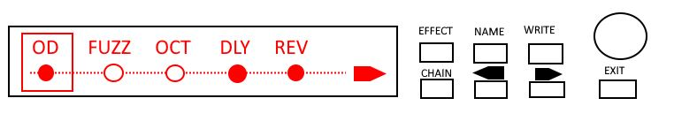
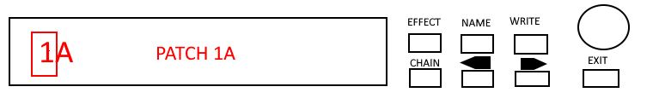
Storyboard
Een effectmodule toevoegen
De volgorde van effecten instellen
Een patch opslaan en benoemen
Notes:
Waarom? Belangrijkste kwaliteit is gebruiksgemak, anders zinloos.
3 storyboards beschreven in verslag, moet mogelijk zijn om

Slide 16







Vergelijking
 | Multi-effect | Pedal switcher | Pedal effects hub
Gewicht/formaat
Kabels | 3 - 5 | veel | 3 - 5
Signaal
Prijs | -
Classics
Programmeerbaar
Time to play

